Slide 1
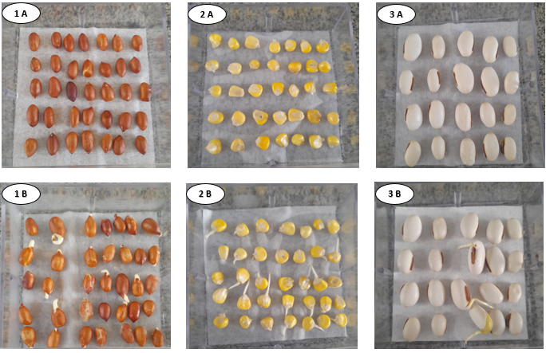
GERMINAÇÃO DE SEMENTES CRIOULAS: IDENTIDADE CULTURAL E A SOCIOBIODIVERSIDADE NA REGIÃO PAMEPEANA
Caio Vinicius Sant’ana de Souza^{1*}, Sebastian Güida^{2 *}, Adriana Carla Dias Trevisan³
^{1,3} Grupo de Pesquisa Ecos do Pampa- UERGS; ² Biblioteca de Semillas Sede Rivera – CeNUR – Universidad de La República
*adriana-Trevisan@uerg.edu.br
Introdução
Resultados
As sementes crioulas são variedades adaptadas as condições ambientais de suas regiões. Essas sementes são essenciais para a manutenção da agrobiodiversidades, fortalecendo a autonomia dos processos produtivos e conservando o legado cultural das comunidades (Rivas et. al, 2023). Na região do Pampa, entre Brasil e Uruguai, elas desempenham um papel crucial na agricultura sustentável, resistindo a pressão das monoculturas e do uso intensivo de agrotóxicos. Um estudo realizado com três variedades crioulas (amendoim, milho e feijão) evidenciou a importância dessas sementes na conservação da biodiversidade agrícola e cultural.
A percentagem e tempo de germinação podem ser observados na Figura 1. As safras de amendoim apresentaram diferença de germinação de 0,71 %, com desvios de 6,34 % (2021) e 9,48% (2023). O milho teve 56,43 % de germinação (desvio 13 %) e o feijão de porco 42,50 % (desvio 6,45 %). O indice de velocidade de germiniação (IVG) foi 0,45 para amaendoim, 0,42 para o milho e 0,16 para o feijão de porco.
Figura 1. Germinabilidade e tempo médio de germinação de diferentes lotes de sementes crioulas da Biblioteca de Sementes da Universidade da República do Uruguai.
Fonte: Caio souza (2024).
Objetivo
O presente trabalho teve como objetivo a valorização da iniciativa do Banco de Sementes Crioulas da Universidade da República do Uruguai a partir de estudos da germinação e vigor de três variedades crioulas da região de Santana do Livramento (BR) e Rivera (UY): Arachis hypogaea (amendoim); Zea mays (milho catete); Canavalia ensiformis (feijão-de-porco).
Metodologia
As métricas observadas no experimento foram: geminabilidade (G) em percentagem, índice de velocidade de germinação (IVG) e tempo médio de germinação, em dias (Maguire, 1962).
.
Conclusões
Este estudo evidencia a importância do conhecimento das sementes crioulas para conservação da biodiversidade agrícola e cultural no Bioma Pampa. As variedades. O amendoim e o milho obtiveram dados semelhentes, tanto na taxa quanto no tempo de germinação, contudo, o feijão-de-porco, apesar de sua germinabilidade ter sido inferior, obteve a menor velocidade de germinação. Neste sentido, os dados do IVG corroboram as percepções das/dos agricultoras/es de que, por gerar rapidamente uma grande quantidade de biomassa, é importante para o uso para cobertura do solo, além de sua capacidade intrínseca de fixação de nitrogênio.
Realização e apoio
Figura 2. Registros de imagens do processo de germinação das três variedades trabalhadas. 1. Arachis hypogaea (amendoim) ; 2.Zea mays (milho catete) ; 3. Canavalia ensiformis (feijão-de-porco).
Fonte: Caio souza (2024).
Bibliografia:
Maguire, J. D. (1962) Speed of germination – aid in selectionand evalution for seedling emergence and vigo. CropSicience 1: 176-177.
Rivas, M.; VIDAL, R.; NEITZKE, R. S.; PRIORI, D.; ALMEIDA, N.; ANTUNES, I. F.; GALVÁN, G. A.; BARBIERI, R. L. (2023) Diversity of vegetable landraces in the Pampa biome of Brazil and Uruguay: utilization and conservation strategies. Frontiers in Plant Science, v. 14, n. November, p. 1–26. DOI: https://doi.org/10.3389/fpls.2023.1232589

